Slide 1
BRAILLE KLAVYE
Bilal Nadir Karataş
Hakan Emre Başol
Ömer Fatih Canbolat
Oğuzhan Eyerci

Slide 2
Ne Yapıyoruz?
Braille alfabesini öğrenmek isteyen bireyler, görme engelliler okulunda öğrenim gören öğrenciler ve görme yetisini tamamen kaybetmiş bireyler için tasarlanmış bir eğitim uygulaması üzerinde çalışmaktayız.
Uygulamayı, kolay erişim ve kullanım için mobil uygulama olarak geliştiriyoruz.

Slide 3
Neler Yaptık
Dünya çapında mobil telefonlarda %86.1 [1] kullanım oranına sahip android kullanıcıları göz önüne alınarak uygulamayı daha kolay erişim sağlanabilmesi için uygulamamızı Android tabanlı geliştirmekteyiz.
[1] https://www.idc.com/promo/smartphone-market-share/os

Slide 4
Neler Yaptık?
Intro
Kullanıcıların uygulamayı tanıması için bir uygulama introsu yaptık. Bu introda kullanıcının görme engelli kullanımını kolaylaştırmak için sesli mesajlar ile yönlendirilmeler yapılmaktadır.

Slide 5
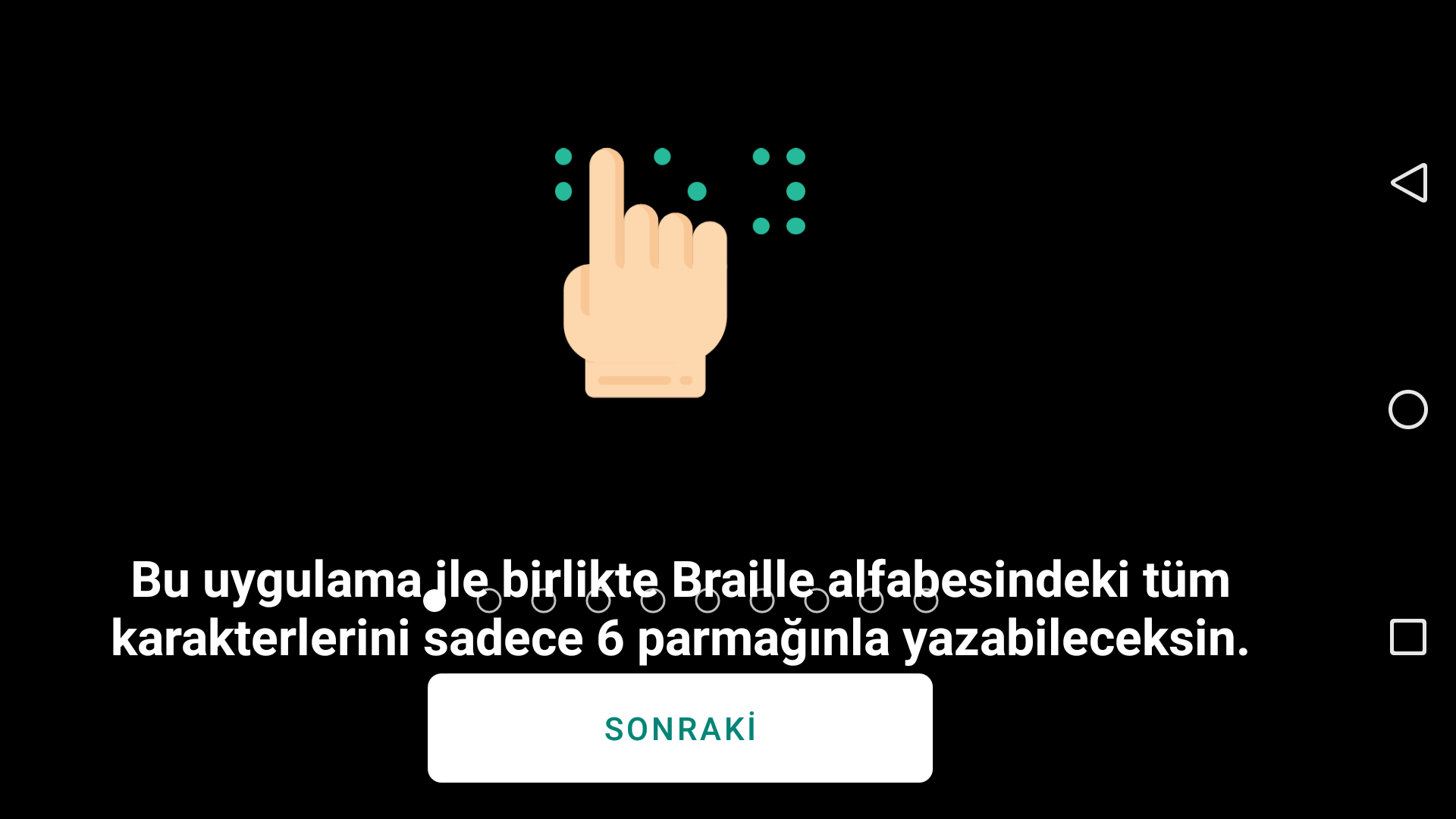
Neler Yaptık?
Şekil 1: İntro başlangıcı

Slide 6
Neler Yaptık?
Intro
Intro sürecinde her kullanıcının farklı parmak ölçüleri sebebi ile en iyi kullanıcı deneyimi sağlamak amacıyla kullanıcı için klavye kalibrasyonu yapılmaktadır.

Slide 7
Neler Yaptık?
Kalibrasyon
Kalibrasyon sürecinde kullanıcıya sesli yönlendirmeler yapılmaktadır. Kullanıcı tarafından doğabilecek hataları engellemek için telefonun kullanması gereken kısmı haricinde kalan taraflar işlevsiz bırakılmıştır.

Slide 8

Neler Yaptık?
Kalibrasyon
-Kalibrasyon ekranı ilk görüntüsü.
-Beyaz kısım aktif alan siyah kısım ise pasif alandır. Kullanıcı siyah kısma dokunsa dahi işlev görmemektedir.
Şekil 2: Kalibrasyon ekranı

Slide 9
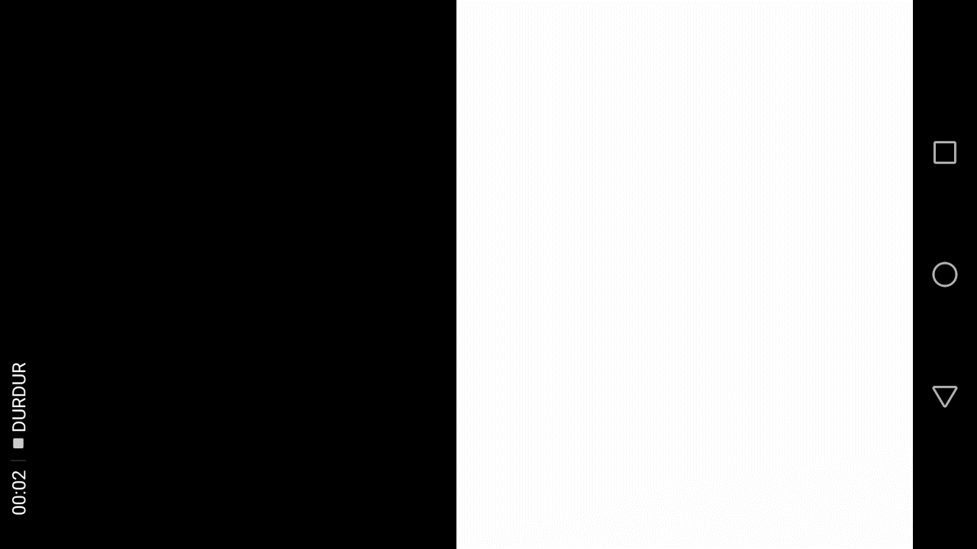

Slide 10
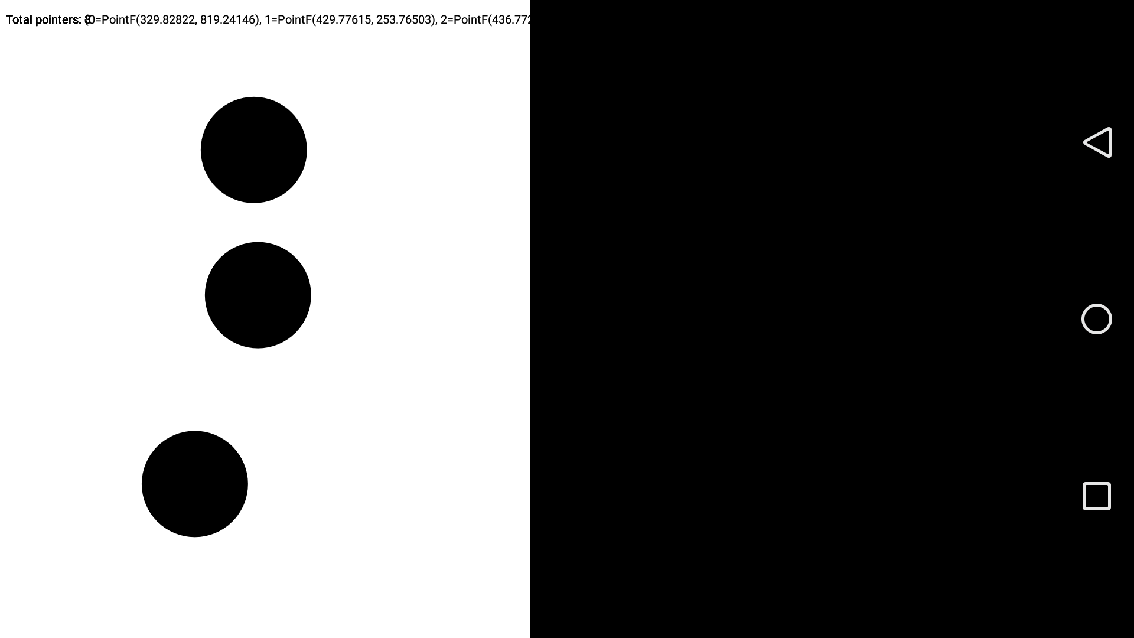
Neler Yaptık?
Kalibrasyon
- Beyaz kısıma üç parmağı dokunulması halinde bu noktaları json formatında preferences managera da kaydedilir.
- Üç parmakdan fazla veya az dokunulması halinde kayıt silinmekte ve tekrar dokunulması istenmektedir.
Şekil 2.1: Sağ parmaklar için kalibrasyon

Slide 11
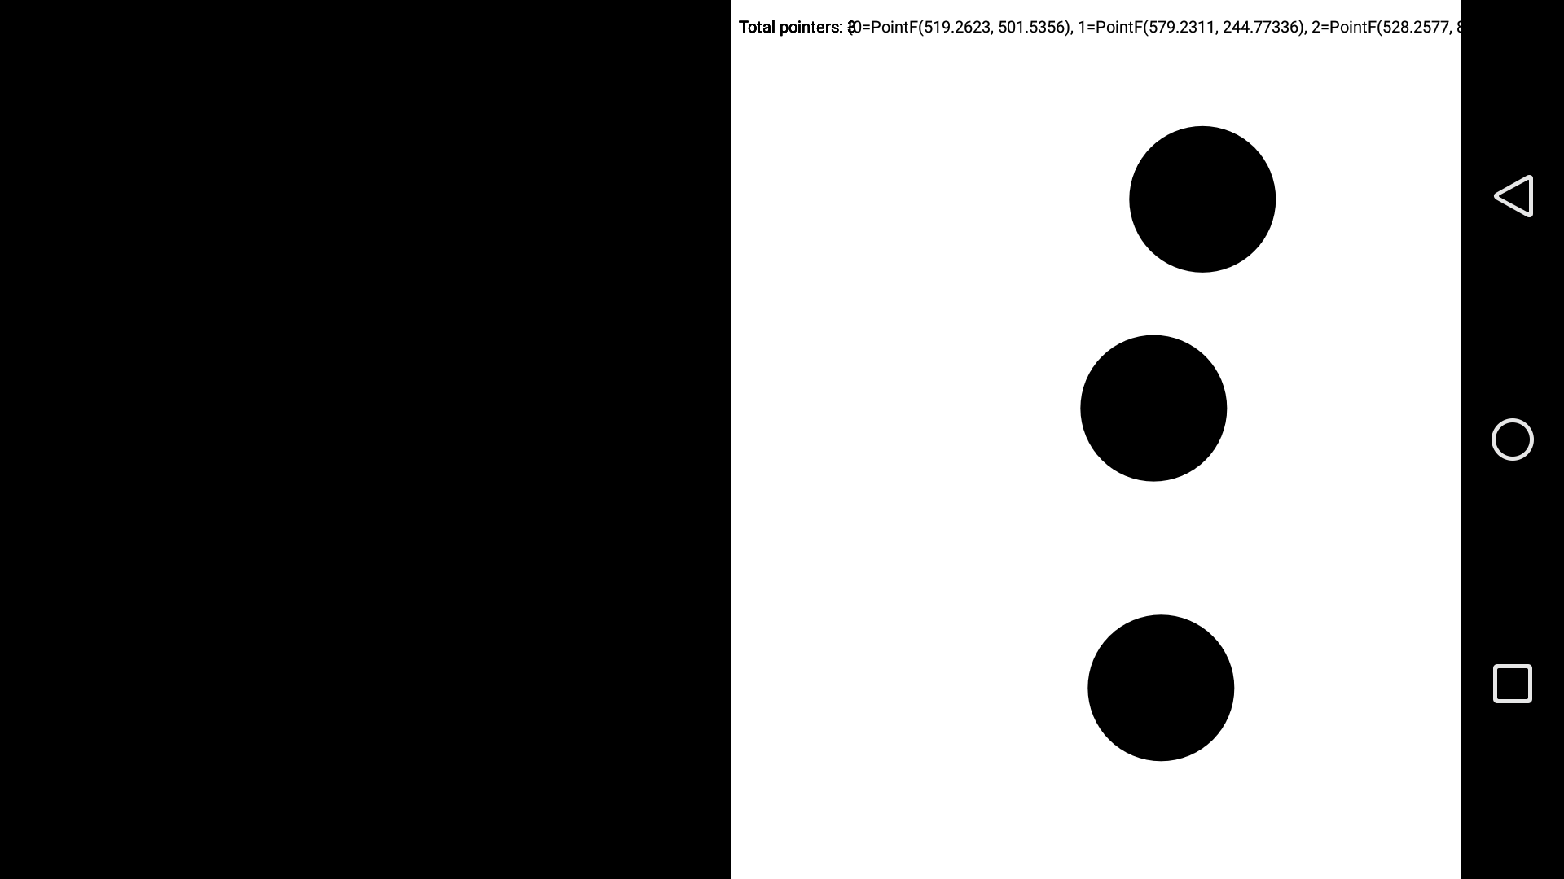
Neler Yaptık?
Kalibrasyon
- İlk kısım için kalibrasyon bittiğinde diğer kısım için işlev açılır ve aynı şekilde kayıt alınır.
Şekil 2.2: Sol parmaklar için kalibrasyon

Slide 12
Neler Yaptık?
Öğretici
Kullanıcının evrensel Braille alfabesini mobil uygulamamızda nasıl kullanması gerektiğini göstermek için kalibrasyon devamında öğretici klavyesi açılmaktadır.

Slide 13
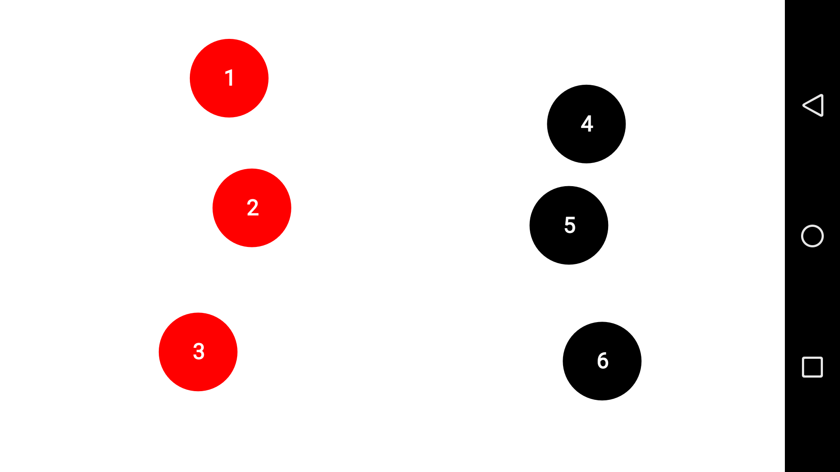
Neler Yaptık?
Öğretici
Burada Braille alfabesinde kullanılan harf kodlarına göre parmak tutuş şekli ve birkaç harf , sembol ve işaretleri nasıl yapılacağı sesli olarak söylenmektedir.
Bu adımlarda öğretici görevleri yerine getirmesi beklenmektedir.
Şekil 3: Öğretici Ekranı

Slide 14
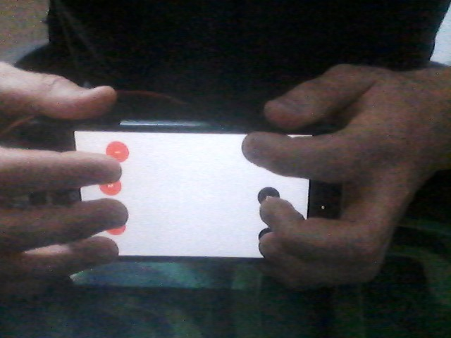
Önerilen Kullanım Modu

Slide 15
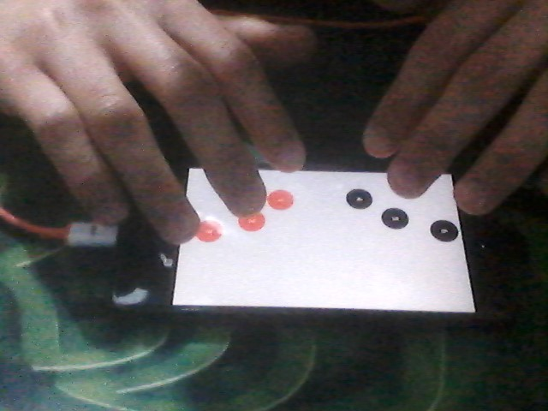
Masaüstü Kullanım

Slide 16
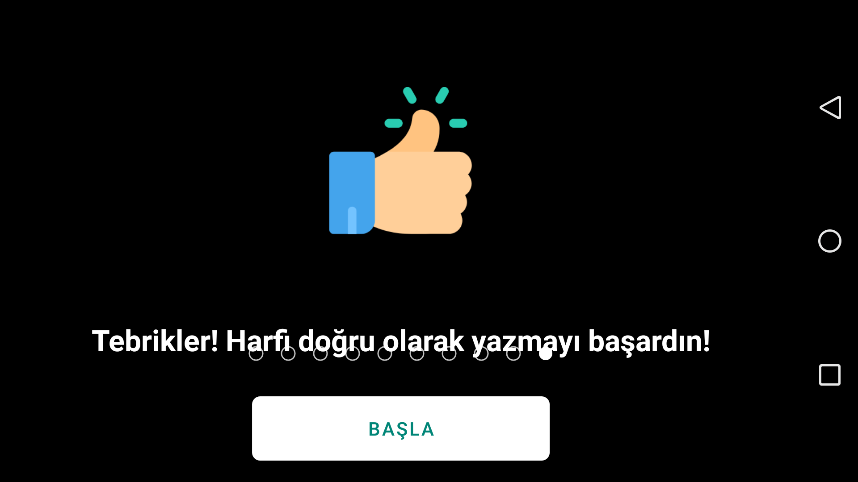
Neler Yaptık?
Öğretici
Tüm adımlar intro sürecinde devam etmektedir. Adımları doğru bir şekilde irlenmesi halinde intro, kalibrasyon ve öğretici biter ve ana menüye yönlendirilir.
Şekil 4: İntro sonu

Slide 17
Neler Yaptık?
Web Servis
Ağ üzerinden haberleşmeyi sağlamak için Web servis yazdık. Web API Visual Studio’ da C# ile yazılmıştır.
MSSQL kullanılarak yazılan veri tabanı kısmında kullanıcı bilgilerini ve elde ettiği skorları tutması için başlangıç olarak 2 tablo ile başlanmıştır. WebApi test süreci tamamlandıktan sonra senkron bir şekilde tablo artırımına devam edilecektir.

Slide 18
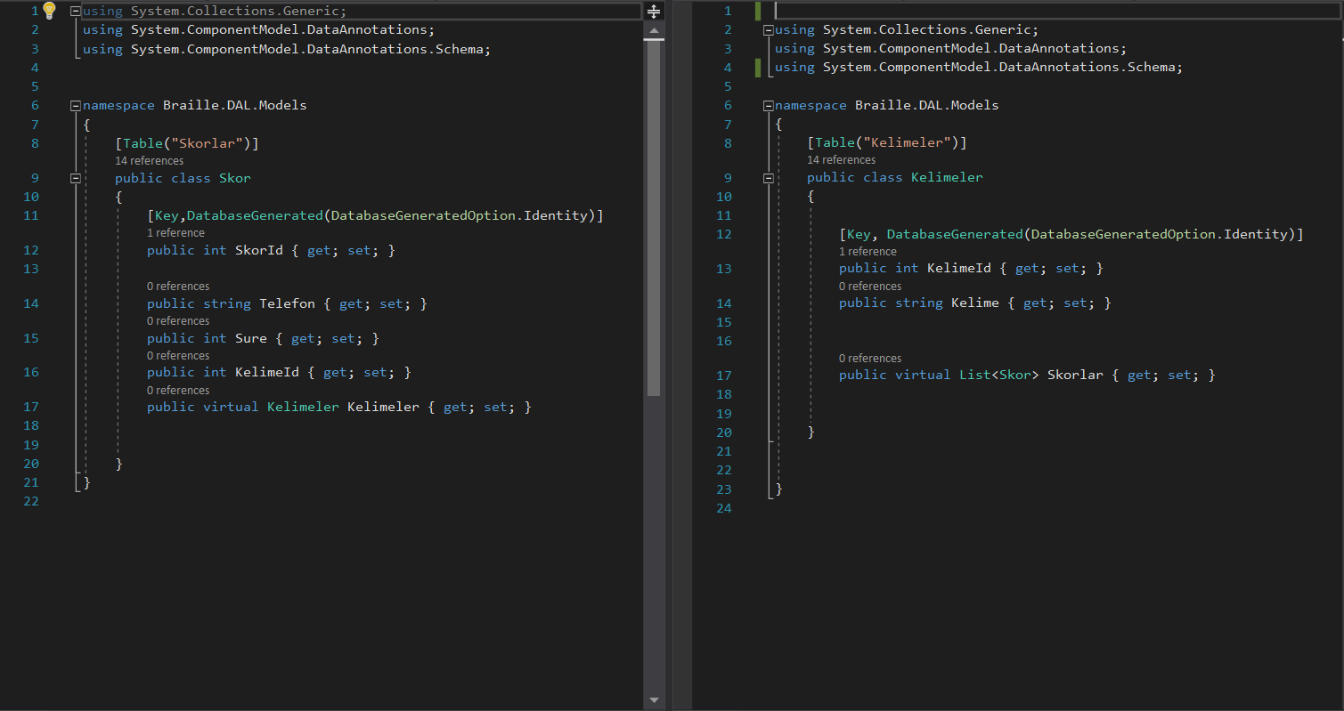
Modellerimiz

Slide 19
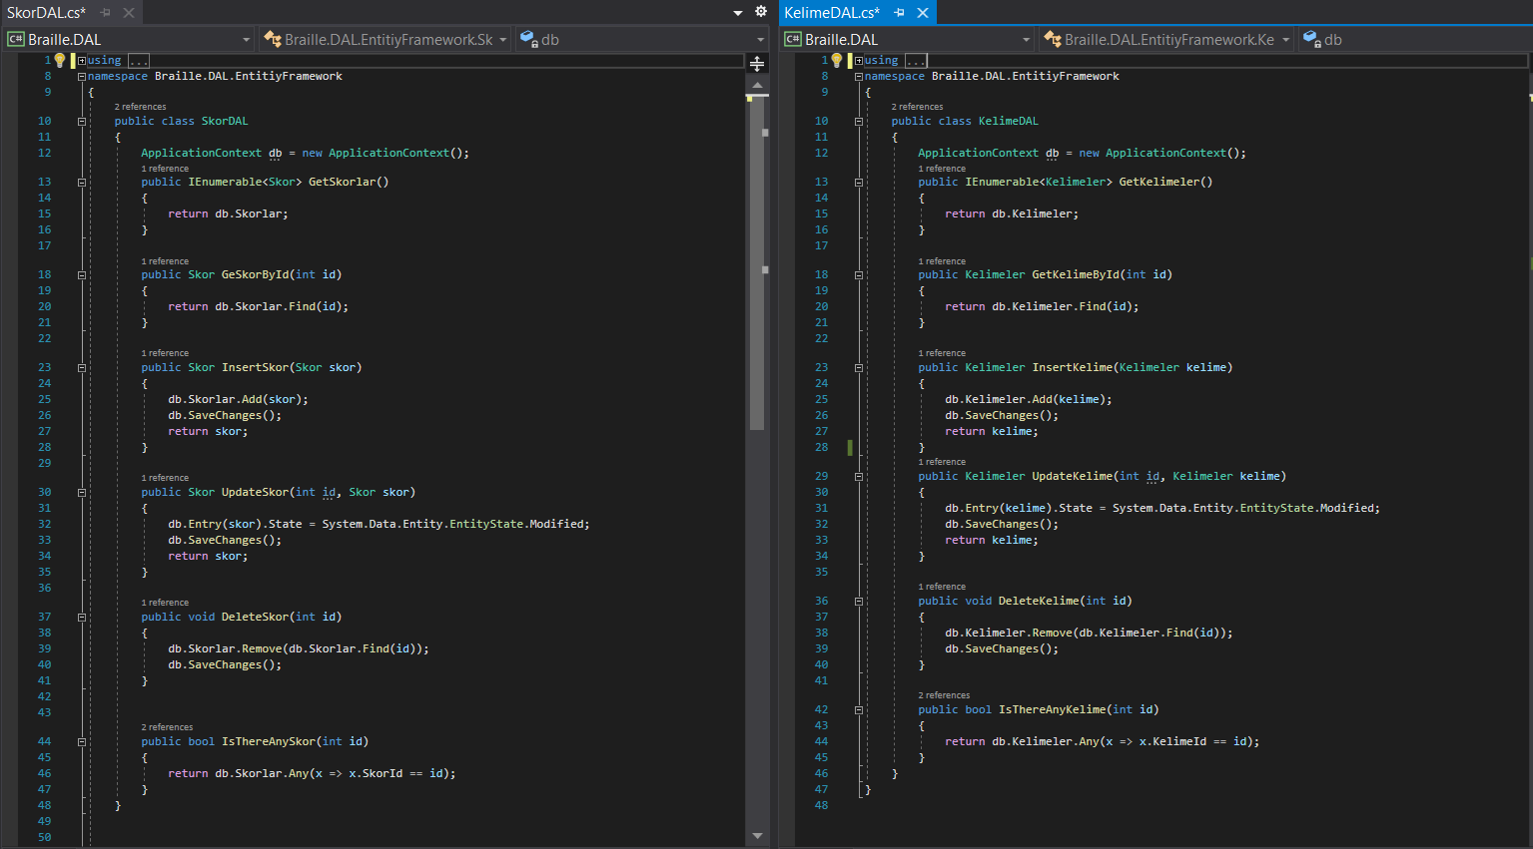
DataAccessLayer bölümü

Slide 20
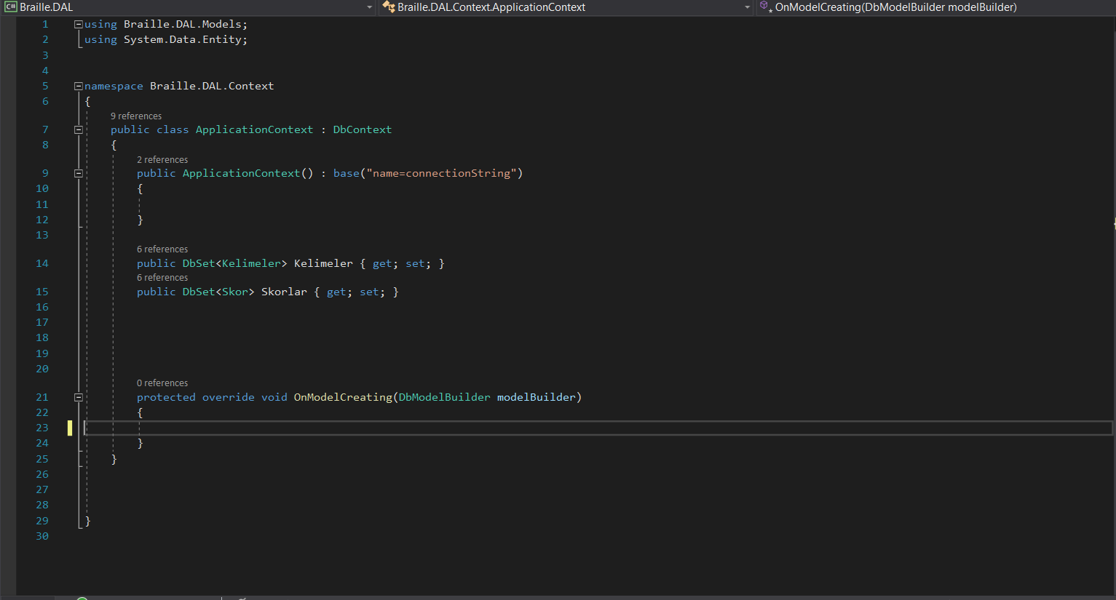
Db bağlantı kısmımız

Slide 21
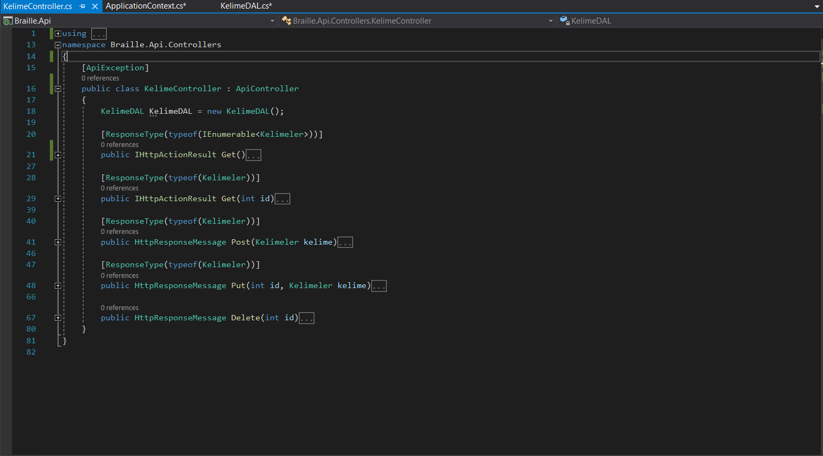
Gerekli kelime ‘GET’ ve ‘POST’ metotları

Slide 22
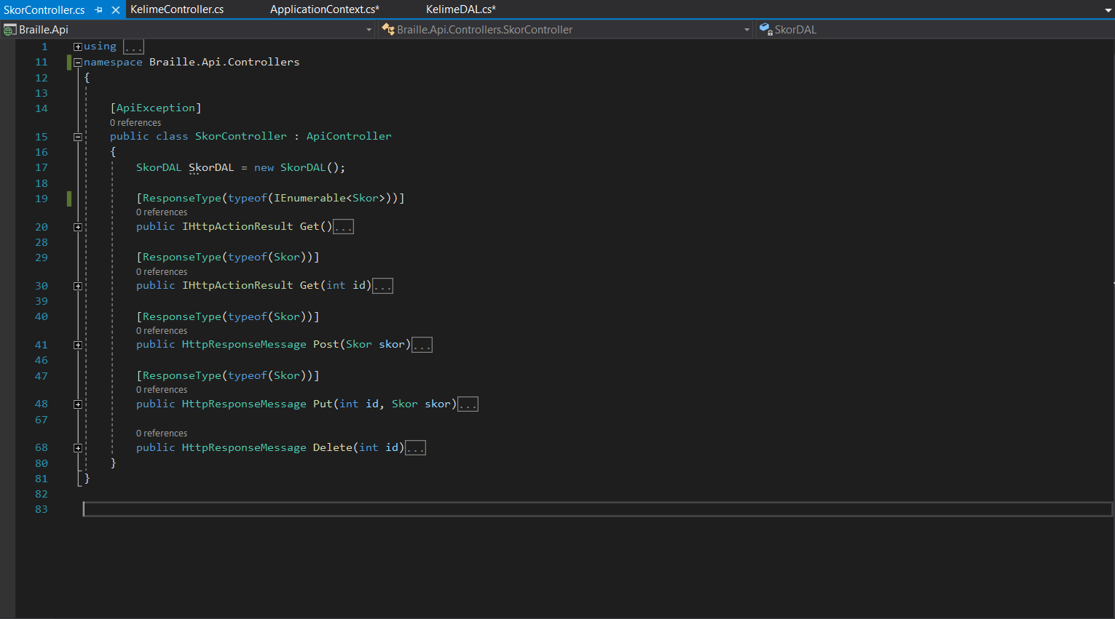
Gerekli skor ‘GET’ ve ‘POST’ metotları

Slide 23
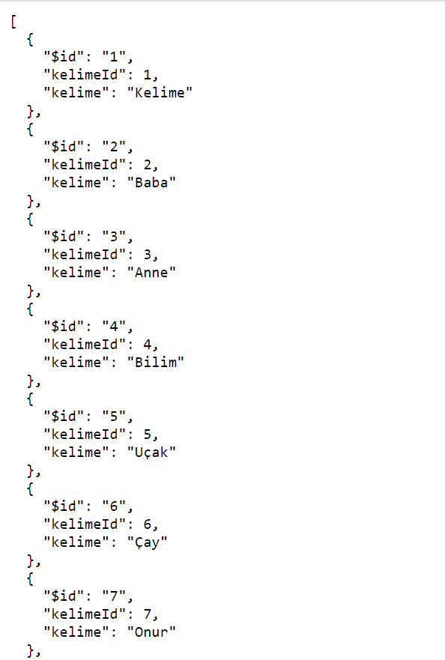
Örnek bir json tipi ‘get’ metotumuz

Slide 25
Hangi Kütüphaneleri Kullandık?
ButterKnife
önyüzde tanımladığımız view bileşenlerini, annotation'lar kullanarak projemize dâhil etmemize olanak sağlar.
Gson
java objelerini json stringine çeviren bunu yanında json strignlerini de eşdeğer java objelerine çevirebilen bir java kütüphanesi.
Retrofit
Uzaks sunuculardaki kaynakları HTTP protokolü ile GET, POST, PUT, PATCH, DELETE methodlarını çağırarak işlememizi sağlar
RxJava , RxAndroid

Slide 26
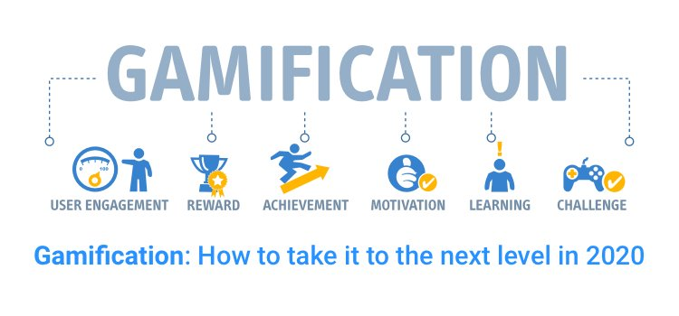
Oyunlaştırma
Oyunlaştırma çağımızda kullanıcıyı ürüne bağlı tutmak için en önemli etmenlerden birisidir. Bunun yanı sıra öğrenmeyi daha etkili kılmaktadır.
Uygulama içerisine
-Sıralama sistemi
-Zamana karşı yarış olarak dahil edilmiştir.

Slide 27
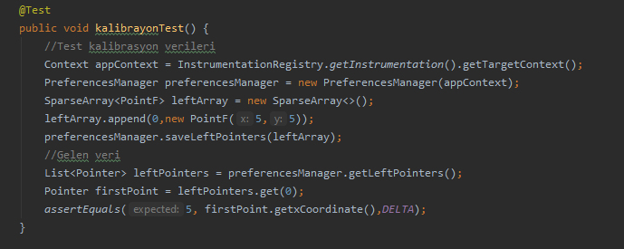
Örnek Birim Testi

Slide 28
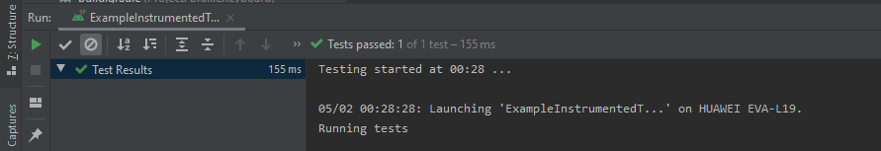
Doğru Sonuç

Slide 29
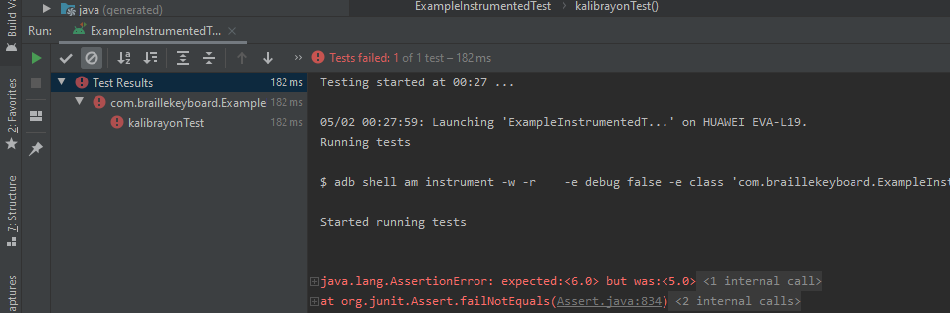
Yanlış Sonuç

Slide 30
Neler Yapılacak ?
Ana menüde serbest çalışma, zamana karşı, ayarlar ve profil seçenekleri bulunacak.
Serbest çalışma, kullanıcının klavyeyi pekiştirmesi için kullanım serbestliği sunmaktadır.
Zamana karşı, kullanıcıya verilen bir kelimeyi kaç saniyede yazdığının bilgisini tutacak bu şekilde uygulamada oyunlaştırma sağlanacak.

